Slide 1
monosakarida
Salsabila Khalisa Tsuraya
2114051063
THP A

Slide 2
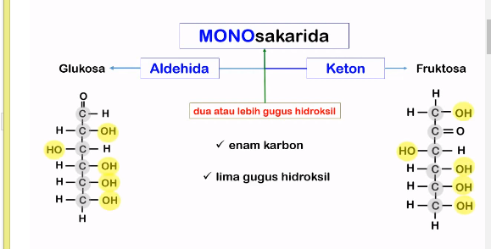
MONOSAKARIDA
Monosakarida artinya satu bulatan.
Struktur monosakarida tersusun atas satu gugus aldehid atau keton dan pada rantainya terikat dua atau lebih gugus hidroksil.
Monosakarida mempunyai 6 atom C dan 5 gugus hidroksil

Slide 3
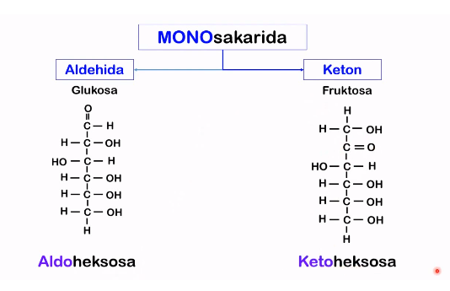
TATA NAMA
ALDEHID diawali dengan “aldo”
KETON diawali dengan “keto”

Slide 4
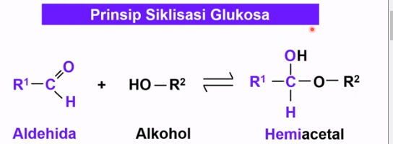

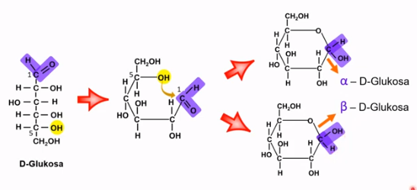
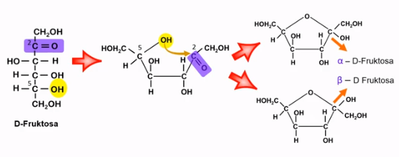
Siklik Glukosa dan Fruktosa
Glukosa: aldehid+ alkohol akan membentuk hemiasetal
Fruktosa: keton+ alkohol akan membentuk hemiaketal

Slide 5
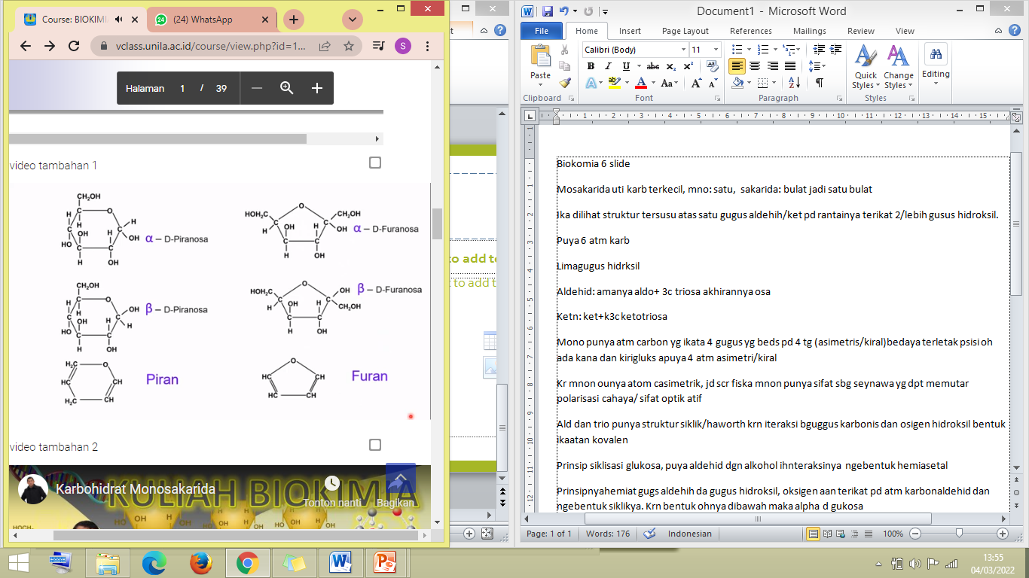
Cincin Piran dan Furan
Struktur siklik sebelumnya maka dapat dikelompokkan gula ke dalam:
cincin piran
cincin furan

